Slide 1
响应式架构设计

Slide 2
大纲
WHAT-“响应式编程”
响应式宣言
交互式编程 VS 响应式编程
响应式系统模型
Actor模型简介

Slide 3
WHAT
响应式编程是一种面向数据流和变化传播的编程范式，数据更新是相关联的。
这意味着可以在编程语言中很方便地表达静态或动态的数据流，而相关的计算模型会自动将变化的值通过数据流进行传播。。
Notes:
自不同领域的组织正在不约而同地发现一些看起来如出一辙的软件构建模式。它们的系统更加稳健，更加有可回复性，更加灵活，并且以更好的定位来满足现代的需求。
这些变化之所以会发生，是因为近几年的应用需求出现了戏剧性的变化。仅仅在几年之前，大型应用意味着数十台服务器，数秒的响应时间，数小时的离线维护时间以及若干 GB 的数据。而在今天，应用被部署在一切场合，从移动设备到基于云的集群，这些集群运行在数以千计的多核心处理器的之上。用户期望毫秒级的响应时间以及 100% 的正常运行时间。数据则以 PB 为单位来衡量。昨天的软件架构已经完全无法地满足今天的需求。
我们相信，一种条理分明的系统架构方法是必要的，而且我们相信关于这种方法的所有必要方面已经逐一地被人们认识到：我们需要的系统是响应式的，具有可回复性的，可伸缩的，以及以消息驱动的。我们将这样的系统之为响应式系统。
以响应式编程方式进行思考，意味着要放响应式编程提高了代码的抽象层级，所以你可以只关注定义了业务逻辑的那些相互依赖的事件，而非纠缠于大量的实现细节。
弃命令式且带状态的编程习惯，并且强迫你的大脑以一种不同的方式去工作。
它可以简化项目，特别是处理嵌套回调的异步事件、复杂的列表过滤和变换，或时间相关问题

Slide 4
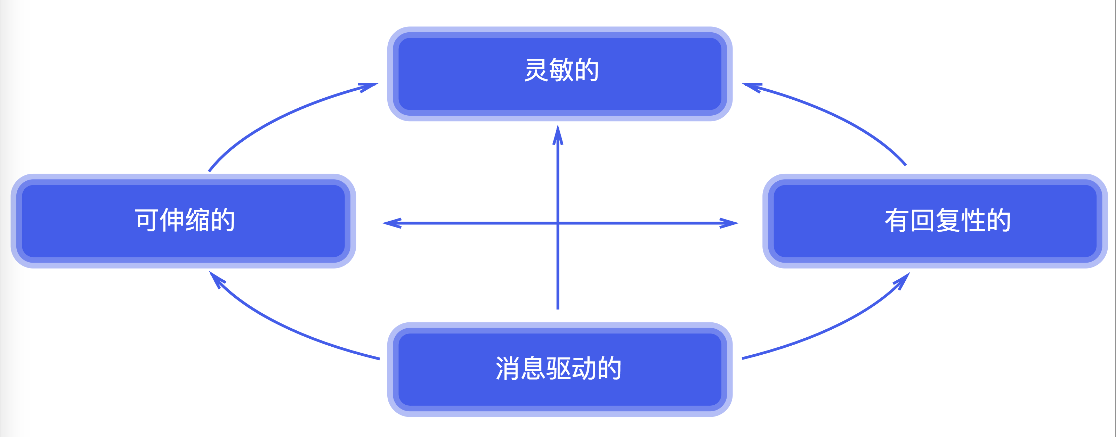
响应式宣言
Notes:
以响应式系统方式构建的系统更加灵活，松耦合和可扩展。这使得它们更容易被开发，而且经得起变化的考验。它们对于系统失败表现出显著的包容性，并且当失败真的发生时，它们能用优雅的方式去应对，而不是放任灾难的发生。响应式系统是高度灵敏的，能够给用户以有效的交互式的反馈。
灵敏的: 只要有可能，系统就会及时响应。灵敏性是可用性和效用的基石，但还不止于此，灵敏性还意味着问题能够被更快地侦测到并得到有效地处理。灵敏的系统着眼于提供迅速和一致的响应时间，建立可靠的服务上限，因而它们可以交付一致的服务质量。这种一致的行为反过来又能简化出错处理，建立最终用户对系统的信心，并且促使他们与系统做进一步交互。
有回复性的: 系统在面临故障时也能保持灵敏度。可回复性不仅适用于高可用的关键任务系统——任何系统都可以具有这种属性，一个不具可回复性的系统一旦出现故障，就会变得不灵敏。可回复性可以通过复制，围控，隔离和委派等方式实现。在可回复性的系统中，故障被包含在每个组件中，各组件之间相互隔离，从而允许系统的某些部分出故障并且在不连累整个系统的前提下进行恢复。每个组件的恢复过程都可委派给另一个（外部的）组件来完成，并且在必要的位置可借助复制机制来确保系统的高可用性。这样一来，组件的客户就不必为处理组件自身的故障而承担压力。
可伸缩的: 系统在变化的工作负载下保持灵敏。响应式系统能够对输入速率的变化做出反应，通过增加或减少资源分配的方式服务这些输入。这意味着系统在设计上不存在争用点或中心的瓶颈，进而让共享或复制的模块有能力应对，并可以把输入分发给这些模块。通过提供相关的实时性能测量数据，响应式系统既支持预测式量级扩展算法，也支持响应式的量级扩展算法。响应式系统可以在商业的硬件和软件平台上以经济实惠的方式实现可伸缩性。
消息驱动的: 响应式系统依赖异步的消息传递 建立组件之间的界限，这一界限确保了松耦合，隔离，位置透明性等特性的实现，还提供了以消息的形式把故障委派出去的手段。利用显式的消息传递，可以通过建立和监视消息队列的方式实现负载管理、可伸缩性以及流程控制，还可以在必要时应用背压机制。位置透明的消息传递作为一种沟通手段，使得故障管理可以在相同的构造和语义下工作，无论实际的工作环境是跨集群的环境还是一个单独的主机。非阻塞沟通则允许消息接收者仅在激活的状态下消费资源，导向更少量的系统开销。

Slide 5
交互式 VS 响应式
对象 = 数据 + 行为
Notes:
交互式（Interactive）的编程方式，采用的是组件之间的相互调用来表现逻辑。例如，对象A向对象B请求数据并等待返回，待对象B完成并返还数据之后A才继续进行后面的操作。
面向对象编程（OOP）其核心支柱之一就是封装。封装规定对象的内部数据不能直接从外部访问; 它只能通过调用一组策略方法来修改。该对象负责公开保护其封装数据的不变性质的安全操作
OOP运行时行为
线条代表线程
在多线程分布式环境中，实际发生的是线程通过以下方法调用“遍历”此对象实例网

Slide 6
交互式 VS 响应式
Actor是一种计算实体，它会对收到的消息做出回应，并且可以做下列事情：
向其他Actor对象发送一定数量的消息
创建一定数量的新Actor对象
设定对下一条消息做出回应的方式
Actor = 数据 + 行为 + 消息
Notes:
响应式编程是一种基于“改变”的编程方式。例如在交互式编程中，A = B + C这样的表达式意味着将B与C之和赋给A，而此后B与C的改变都与A无关。而在响应式编程中，A会去“响应”B或C的变化，即一旦B或C改变之后，A的值也会随之变化。响应式编程的一个典型应用便是GoF23中的观察者模式。
Actor是封装了状态和行为的对象,他们的唯一通讯方式就是交换消息,交换的消息放在接收方的邮箱(Inbox)里.也就是说Actor之间并不直接通信,而是通过了消息来相互沟通,每一个Actor都把它要做的事情都封装在了它的内部.
从某种意义上说，角色是最严格的面向对象编程，不过最好还是把它们当作人来看待：当用角色为一个方案建模时，想象有一群人，并给他们分配了任务，他们在一个组织结构中发挥职能作用，并想象如何做到故障升级
每一个Actor是可以有状态也可以是无状态的,理论上来讲,每一个Actor都拥有属于自己的轻量级线程,保护它不会被系统中的其他部分影响.因此,我们在编写Actor时,就不用担心并发的问题.

Slide 7
响应式系统模型
Actor模型 （AKKA）
函数响应式编程（functional reactive programming，FRP）
响应式扩展（reactive extensions，Rx）
Notes:
Actor模型Actor模型=数据+行为+消息。Actor模型内部的状态由自己的行为维护，外部线程不能直接调用对象的行为，必须通过消息才能激发行为，这样就保证Actor内部数据只有被自己修改。Actor是一个个独立的实体，他们之间是毫无关联的。但是，他们可以通过消息来通信。一个Actor收到其他Actor的信息后，它可以根据需要作出各种相应。Actor的常见应用模式是处理大规模并发输入流：将具体工作分类给异步的工作节点，之后返回工作节点计算的结果。Actor模型实际上并不是纯正的函数式编程模型。Receive方法返回Unit类型，这意味着在该方法中，所有事情都是通过副作用完成的。再者，只要需要，Actor模型便会允许使用可变状态，但这里要遵守一个规则，将状态封装在某个actor中，并确保所有状态的响应操作是线程安全的。综上，Actor模型是处理大规模、高度可用、事件驱动应用程序的更为通用的方法。
函数响应式编程（functional reactive programming，FRP）在函数响应式编程模型中，基于时间的状态需要通过某一系统传播到需要使用这些状态的代码中。当FRP模型中的某一状态发生变化时，你并不需要手动地对依赖这些变化的变量进行更新，与之相反，FRP会使用声明的方式描述数据元素之间的依赖关系，而FRP运行时则会负责状态的传播。因此，用户使用函数式声明语句和组合语法编写代码。FRP基本上就是面向异步事件流的编程了，这个异步事件流（Stream）是一个按时间排序的事件序列。Stream是不可变的，任何操作都返回新的Stream，且它是一个Monad。
响应式扩展（reactive extensions，Rx）响应式扩展这个概念最早出现在.net社区的Rx.net，一个提供处理异步事件的程序库，其核心概念是Observable，表示有限或者无限多个现在或者将来到达的事件。Observable提供了onNext，onError，onCompleted供开发者定制新元素到达，出现错误，或者流结束时的程序的行为。并提供了List上类似的操作，如map，filter，reduce，大大降低了异步事件编程的复杂度。因为这些概念是如此的强大，以至于很多编程语言，如java，ruby，javascript很快就有了各自的reactvie extension。Rx模型中的可观察序列代表事件流或其他数据源。通过将可观察序列与LINQ（language-integrated query，语言集成查询）库提供的查询操作符（组合器）拼接起来，Rx组成了异步程序。
Actor、FRP以及Rx都是基于事件的系统模型。FRP和Rx模型更像是一个处理各类事件流的管道系统，而Actor模型则像是一个包装各个组件进行交互的网络系统。尽管略有差异，但是这些模型都能够通过多种方式进行扩展。有一点可以断言，Actor模型健壮的错误处理策略，使得它对响应性提供的支持称为最强的支持。值得一提的是，尽管这些模型提高系统响应度的方式不同，但所有模型都致力于最大程度地减少阻塞。

Slide 8
Actor模型
万物皆Actor
Notes:
Actor这个模型由Carl Hewitt在1973年提出，Gul Agha在1986年发表技术报告“Actors: A Model of Concurrent Computation in Distributed Systems”，至今已有不少年头了。在计算机科学中，它是一个并行计算的数学模型，最初为由大量独立的微处理器组成的高并行计算机所开发，Actor模型的理念非常简单：天下万物皆为Actor

Slide 9
Actor做什么
发送有限个消息给其它Actor；
创建有限个新的Actor；
为下一个接收的消息指定行为。
Notes:
Actor之间通过发送消息来通信，消息的传送是异步的，通过一个邮件队列（mail queue）来处理消息。每个Actor是完全独立的，可以同时执行它们的操作。每一个Actor是一个计算实体，映射接收到的消息到以下动作：
发送有限个消息给其它Actor；
创建有限个新的Actor；
为下一个接收的消息指定行为。
以上三种动作并没有固定的顺序，可以并发地执行。Actor会根据接收到的消息进行不同的处理。
我之前说过一个actor能维持一个私有状态。「指定下一条消息来到做什么」意味着可以定义下条消息来到时的状态。更清楚地说，就是actors如何修改状态。
设想有一个actor像计算器，它的初始状态是数字0。当这个actor接收到add(1)消息时，它并不改变它原本的状态，而是指定当它接收到下一个消息时，状态会变为1。
只得指明的一点是，尽管许多actors同时运行，但是一个actor只能顺序地处理消息。也就是说其它actors发送了三条消息给一个actor，这个actor只能一次处理一条。所以如果你要并行处理3条消息，你需要把这条消息发给3个actors。
消息异步地传送到actor，所以当actor正在处理消息时，新来的消息应该存储到别的地方。Mailbox就是这些消息存储的地方。

Slide 10
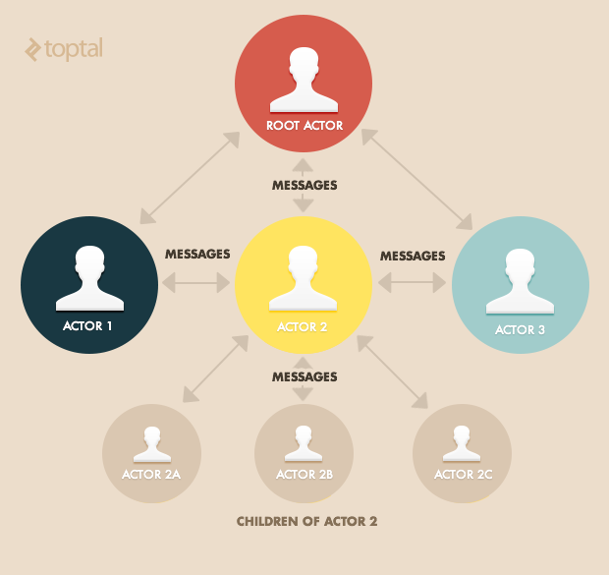
Actor模型-消息
tag：用以区别于系统中的其它任务；
target：通信到达的地址；
communication：包含在target上的Actor处理任务时可获取的信息。
Notes:
在一个Actor系统中，包含一个未处理的任务集，每一个任务由以下三个属性标识：
tag：用以区别于系统中的其它任务；
target：通信到达的地址；
communication：包含在target上的Actor处理任务时可获取的信息，。
简单起见，可以把一个任务视为一个消息，在Actor之间传递包含以上三个属性的值的消息。

Slide 11
Actor模型-调度
基于线程的调度：为每个Actor分配一个线程，在接收一个消息时，如果当前Actor的邮箱（mail box）为空，则会阻塞当前线程。基于线程的调度实现较为简单，但线程数量受到操作的限制，现在的Actor模型一般不采用这种方式；
基于事件的调试：事件可以理解为上述任务或消息的到来，而此时才会为Actor的任务分配线程并执行。
Notes:
Actor模型有两种任务调度方式：基于线程的调度以及基于事件的调度：

Slide 12
Actor模型
Actor的输入是接收到的消息。
Actor接收到消息后处理消息中定义的任务。
Actor处理完成任务后可以发送消息给其它的Actor。
Notes:
我们可以把系统中的所有事物都抽象成一个Actor：
那么在一个系统中，可以将一个大规模的任务分解为一些小任务，这些小任务可以由多个Actor并发处理，从而减少任务的完成时间。

Slide 13
QA

